Slide 1

Case Study 1 - Task 9
2. Dezember 2016, Team White
Technik und Informatik / Medizininformatik

Slide 2
Inhalt
Software Architektur
Functional/Non-Functional Requirements
Scrum Setup
Diskussion

Slide 3
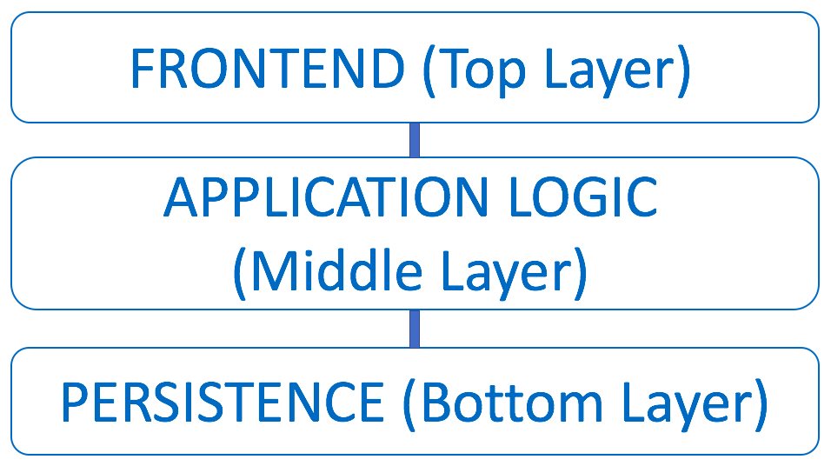
Software Architektur

Slide 4
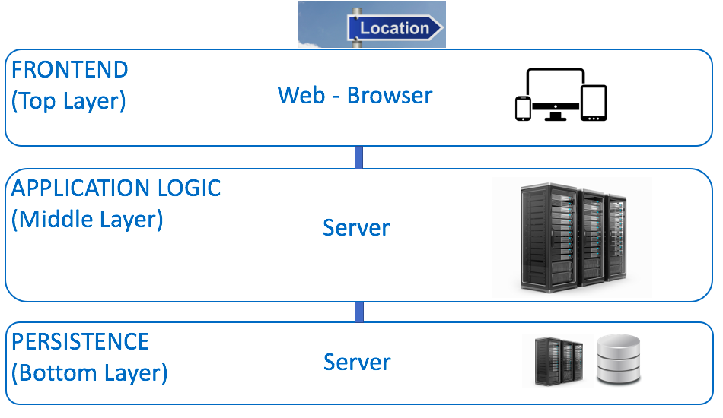
Software Architektur

Slide 5
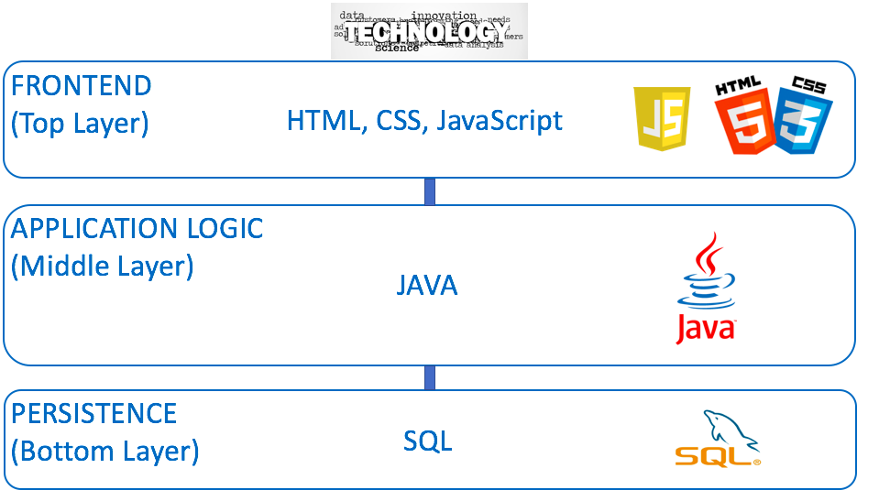
Software Architektur

Slide 6
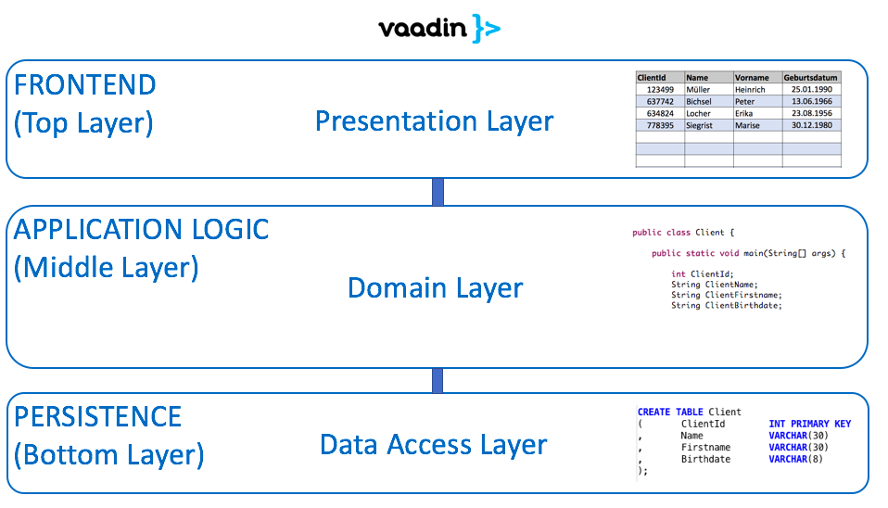
Software Architektur

Slide 7
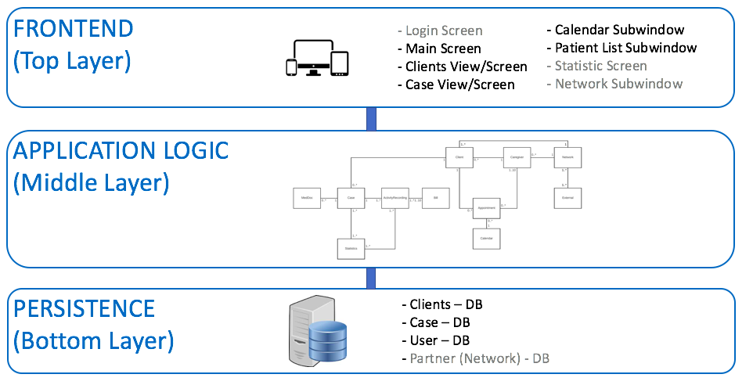
Software Architektur

Slide 8
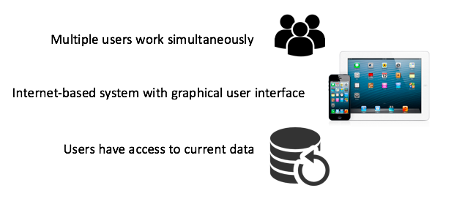
Functional Requirements

Slide 9
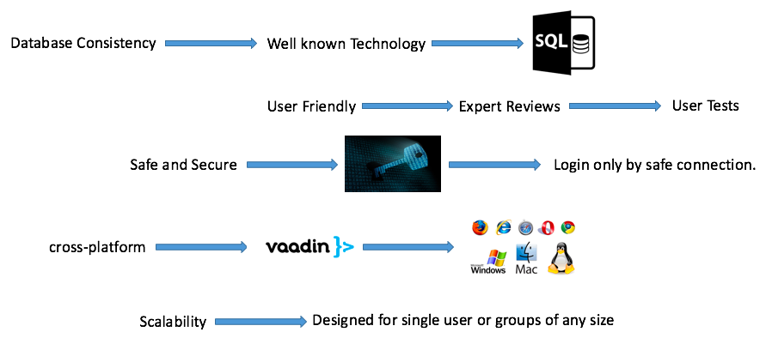
Non-Functional Requirements

Slide 10
Case Study 1 - Task 10
2. Dezember 2016, Team White
Technik und Informatik / Medizininformatik

Slide 11
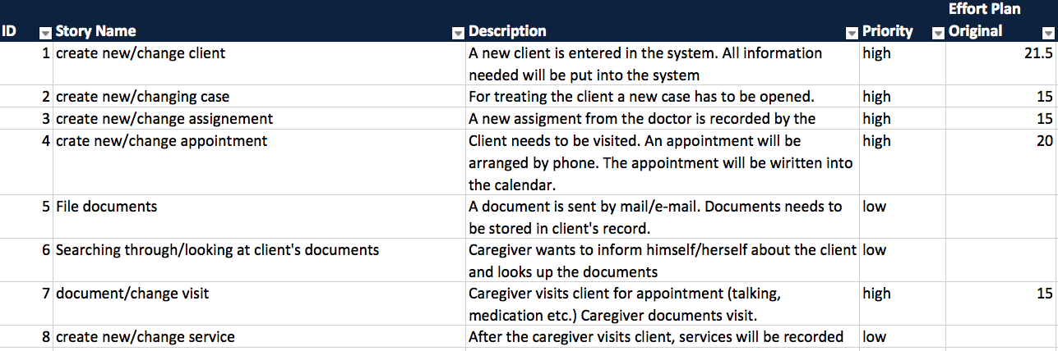
Scrum Setup – Product Backlog

Slide 12
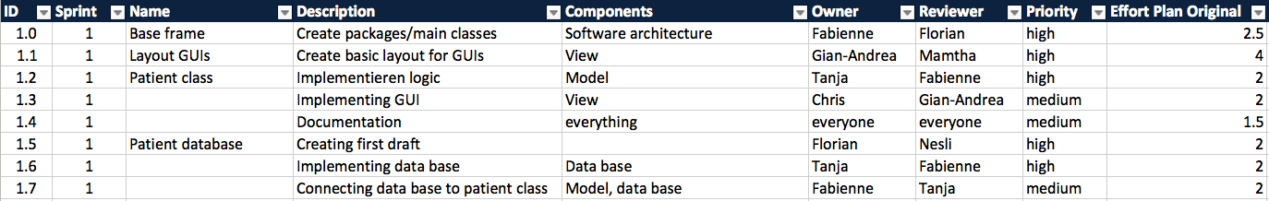
Scrum Setup – Sprint Backlog

Slide 13


